Slide 1

：
比的基本性质
：

Slide 2

记忆宝库
商不变的性质
2÷3＝（2×2）÷（3×2）＝4÷6
在除法里，被除数和除数同时乘以（或除以）
一个相同的数（0除外），商不变。
分数的基本性质
2
2×2
4
＝
＝
3
3×2
6
分数的分子和分母同时乘以（或除以）一个
相同的数（0除外），分数的大小不变。

Slide 3
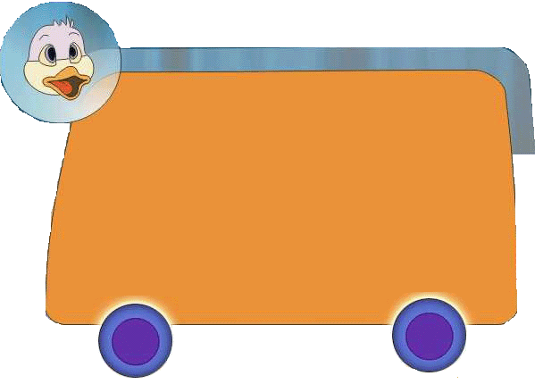
4︰5 = 16︰20 = 40︰50
（4×4）:（5×4）
（4×10）:（5×10）
比的基本性质
比的前项和后项同时乘或除以相同的数（0除外），比值不变。

Slide 4
利用商不变性质，我们可以进行除法的简算。
根据分数的基本性质，我们可以把分数化成最简分数。
应用比的基本性质，我们可以把比化成最简单的整数比。
4︰6
＝
2︰3
2
3
前项、后项同时除以2
前、后项必须是整数，而且互质.

Slide 5


（1） “神舟”五号搭载了两面联合国旗，一面长15cm，宽10cm，另一面长180cm，宽120cm。
这两面联合国旗长和宽的最简单整数比分别是多少？

Slide 6
（1） “神舟”五号搭载了两面联合国旗，一面长15cm，宽10cm，另一面长180cm，宽120cm。
15︰10 ＝ (15÷5) ︰(10÷5) ＝3︰2
同时除以15和10的最大公因数
180︰120 ＝ (180÷60) ︰(120÷60) ＝3︰2
同时除以180和120的最大公因数

Slide 7

（2）把下面各比化成最简单的整数比。
1
2
︰
0.75︰2
6
9
同时乘6和9的最小公倍数
1
2
1
2
＝
×
18
×
18
（ ）
（ ）
︰
︰
6
9
6
9
＝
3︰4

Slide 8
（2）把下面各比化成最简单的整数比。
1
2
︰
0.75︰2
6
9
0.75︰2
＝（0.75×100）︰（2×100）
＝75︰200
＝3︰8
不管哪种方法，最后的结果应该是一个最简的整数比，而不是一个数。

Slide 9
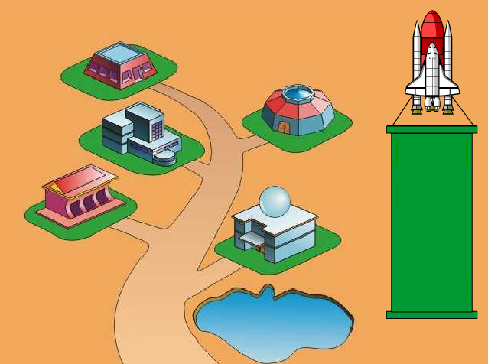

努力吧！

Slide 10

化简下列各比。
15︰21
0.12︰0.4
2
1
2
3
2
3
︰
1
︰

Slide 11


16︰20
6︰30
2︰6
1
︰1
0.1︰0.4
5
2︰8
小蜗牛找家
1
3
2
1
3
4
1
5
5
4

Slide 12
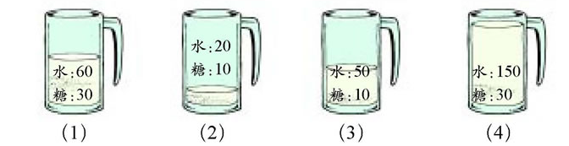

写出各杯子中糖与水的质量比。
这几杯糖水有一样甜的吗？

Slide 13
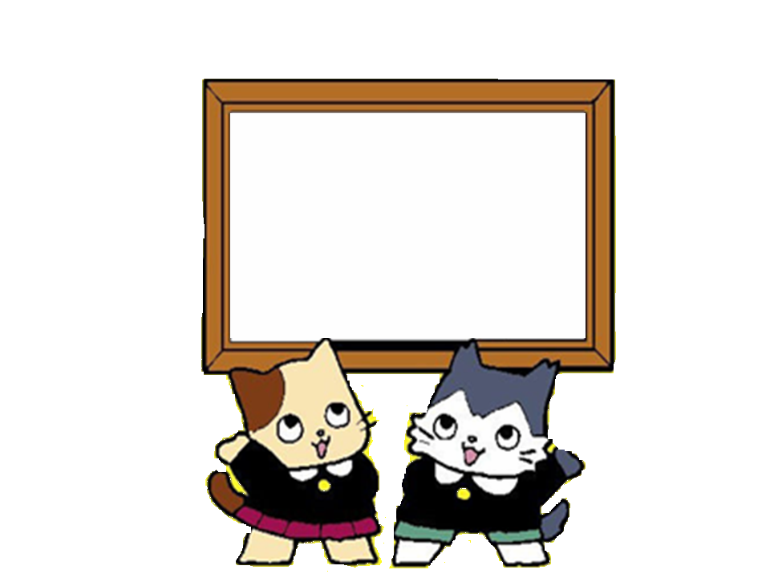
32︰24
3
9
︰
5
10
3.8︰4.2
3
把上面各比化成
最简单的整数比
3
︰
4

Slide 14
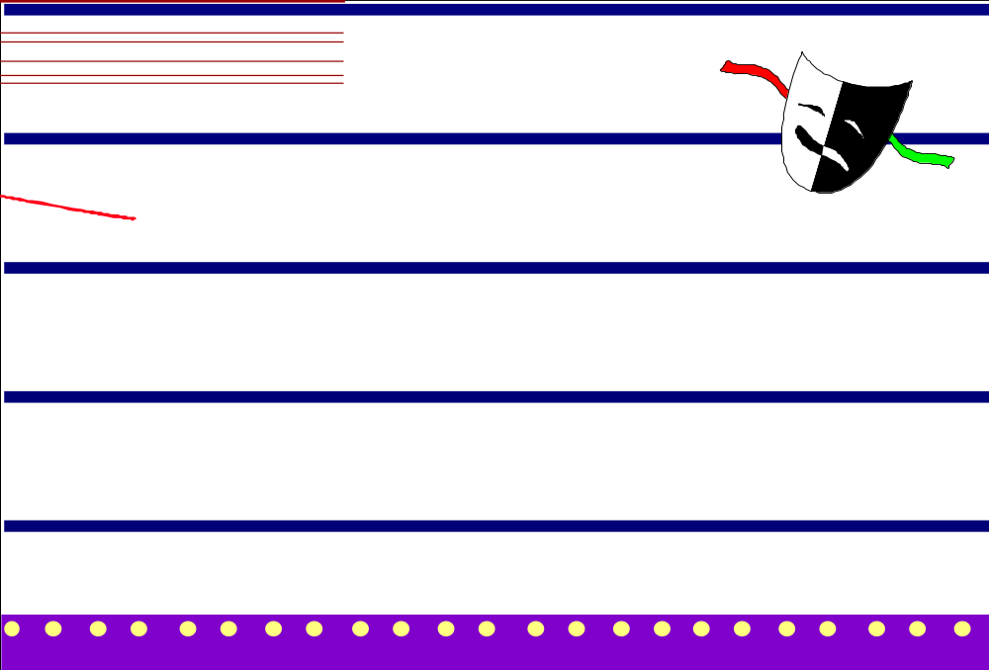



他们的说法对吗？
0.48∶0.6化简后是0.8。
×
3
1
1
︰
1
×
化简后是 。
4
2
2
2
0.4∶1化简后是 。
√
5

Slide 15


一项工程,甲单独做20天完成,乙单独做30天完成。
（1）写出甲、乙两队完成这项工程所用的时间比， 并化简。
（2）写出甲、乙两队工作效率比，并化简。

Slide 16
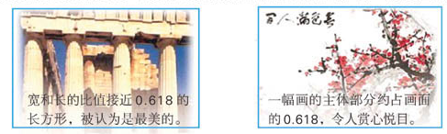
你知道吗？
你听说过“黄金比”吗？黄金比的比值约等于0.618。从古希腊以来，一直有人认为把黄金比应用于造型艺术，可以使作品给人以最美的感觉。因此，黄金比在日常生活中有着广泛的应用。

Slide 17
谢 谢

Slide 18


资料来源：3A备课网--整册备课资料打包下载
http://www.3abeike.com/

